Slide 1
ОСНОВИ ДЕРЖАВНОЇ СЛУЖБИ В УКРАЇНІ
Анжела КУКУЛЯ
начальник відділу розвитку людських ресурсів Центру адаптації державної служби до стандартів Європейського Союзу

Slide 2
Якщо ви не знаєте, куди ви йдете, будь-яка дорога приведе вас туди.
Льюїс Керролл

Slide 3
Державна служба - це публічна, професійна, політично неупереджена діяльність із практичного виконання завдань і функцій держави
Перелік державних органів, на посадових осіб і службовців яких не поширюється дія Закону наведений у частині третій статті 3. Серед іншого дія Закону не поширюється на:
працівників державних органів, які виконують функції з обслуговування
працівників державних підприємств, установ, організацій, інших суб’єктів господарювання державної форми власності, а також навчальних закладів, заснованих державними органами
працівників патронатних служб

Slide 4
Класифікація посад державної служби
«А» – вищий корпус державної служби (1, 2, 3 ранги)
Державний секретар КМУ та його заступники
державні секретарі міністерств
керівники центральних органів виконавчої влади, які не є членами КМУ, та їх заступники
керівники апаратів КСУ, ВСУ, вищих спеціалізованих судів та їх заступники
голови місцевих державних адміністрацій
керівники державної служби в інших державних органах, юрисдикція яких поширюється на всю територію України
«Б» – керівники підрозділів (3, 4, 5, 6 ранги)
керівники структурних підрозділів СКМУ та їх заступники
керівники структурних підрозділів міністерств, інших ЦОВВ та інших державних органів, їх заступники, керівники територіальних органів цих державних органів та їх структурних підрозділів, їх заступники
заступники голів місцевих державних адміністрацій
керівники апаратів апеляційних та місцевих судів, керівники структурних підрозділів апаратів судів, їх заступники
заступники керівників державної служби в інших державних органах, юрисдикція яких поширюється на всю територію України
«В» – виконавці (6, 7, 8, 9 ранги)
всі інші посади державної служби, не віднесені до категорій «А» та «Б» (спеціалісти)

Slide 5
Правовий статус державного службовця
Державний службовець не має права:
бути членом політичної партії, якщо такий державний службовець займає посаду державної служби категорії «А». На час державної служби на посаді категорії «А» особа зупиняє своє членство в політичній партії
обіймати посади в керівних органах політичної партії
суміщати державну службу із статусом депутата місцевої ради, якщо такий державний службовець займає посаду державної служби категорії «А»

Slide 6
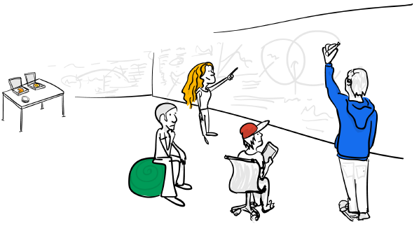
Управління державною службою
Система управління державною службою включає:
Кабінет Міністрів України
центральний орган виконавчої влади, що забезпечує формування та реалізує державну політику у сфері державної служби (НАДС)
Комісію з питань вищого корпусу державної служби та відповідні конкурсні комісії
керівників державної служби
служби управління персоналом

Slide 7
Управління державною службою
Комісія з питань вищого корпусу державної служби є постійно діючим колегіальним органом і працює на громадських засадах.
До складу Комісії входять:
по одному представнику, визначеному:
Верховною Радою України (за поданням профільного Комітету)
Президентом України
Кабінетом Міністрів України
СПО репрезентативних всеукраїнських об’єднань профспілок на національному рівні та СПО сторони роботодавців на національному рівні
керівник НАДС (за посадою)
керівник Національного агентства з питань запобігання корупції (за посадою)
чотири представники громадських об’єднань, наукових установ, навчальних закладів, експертного середовища відповідно до порядку, затвердженого Кабінетом Міністрів

Slide 8
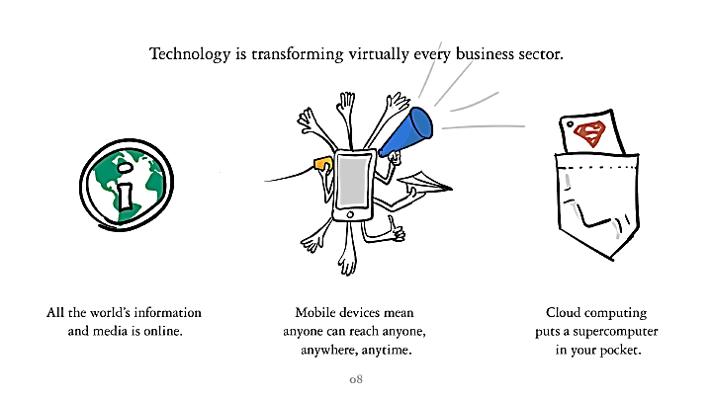
Повноваження Комісії з питань вищого корпусу державної служби
погоджує розроблені НАДС типові вимоги до професійної компетентності представників вищого корпусу державної служби
проводить конкурсний відбір та вносить суб’єкту призначення пропозиції щодо переможця конкурсу та другого за результатами конкурсу кандидата на вакантну посаду державної служби категорії «А»
розглядає пропозиції щодо звільнення державних службовців, які займають посади державної служби категорії «А»
вносить пропозиції суб’єкту призначення щодо переведення представника вищого корпусу державної служби, на рівнозначну або нижчу посаду до іншого державного органу
здійснює дисциплінарні провадження щодо представників вищого корпусу державної служби, та вносить суб’єкту призначення пропозиції за наслідками дисциплінарного провадження
затверджує перелік посад державної служби, патронатної служби та посад працівників, які виконують функції з обслуговування, а також встановлює категорії посад державної служби за поданням керівника державної служби в апаратах допоміжних органів, утворених Президентом України

Slide 9
Управління державною службою
Керівник державної служби в державному органі – посадова особа, яка займає вищу посаду державної служби в державному органі, до посадових обов’язків якої належить здійснення повноважень з питань державної служби та організації роботи інших працівників у цьому органі
Повноваження керівника державної служби здійснюють в:
Секретаріаті Кабінету Міністрів України – Державний секретар Кабінету Міністрів України
міністерстві – державний секретар міністерства
іншому центральному органі виконавчої влади – керівник відповідного органу
державних органах, посади керівників яких належать до посад державної служби, – керівник відповідного органу
інших державних органах або в разі прямого підпорядкування окремій особі, яка займає політичну посаду, – керівник апарату (секретаріату)

Slide 10
Прийняття на державну службу
конкурсний вступ на усі посади державної служби на основі особистих якостей та досягнень
єдині вимоги до професійної компетентності претендентів на посади
триступеневий порядок відбору: перевірка кваліфікаційних вимог (освіта, досвід), тестування та співбесіда
відкритість конкурсного відбору та включення представників громадськості до складу конкурсних комісій
єдиний веб-сервіс для розміщення оголошень про вакантні посади державної служби

Slide 11
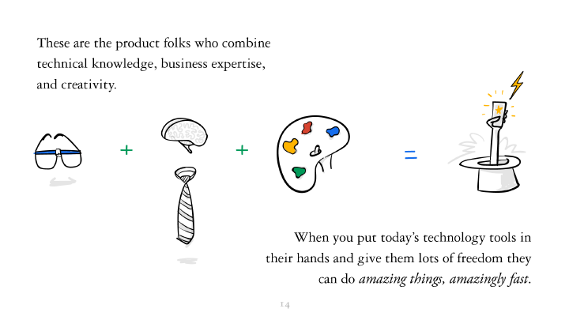
Прийняття на державну службу (2)
Вимогами до осіб, які претендують на вступ на державну службу, є вимоги до їхньої професійної компетентності, які складаються із загальних та спеціальних вимог
Особа, яка претендує на зайняття посади державної служби, повинна відповідати таким загальним вимогам:
для посад категорії «А»:
загальний стаж роботи не менше семи років
досвід роботи не менше 3 років
вільне володіння державною мовою, володіння іноземною мовою, яка є однією з офіційних мов Ради Європи
для посад категорії «Б»:
досвід роботи не менше 2 років
вільне володіння державною мовою
для посад категорії «В»:
наявність вищої освіти ступеня молодшого бакалавра або бакалавра
вільне володіння державною мовою
Спеціальні вимоги до осіб, які претендують на зайняття посад державної служби категорій «Б» і «В», визначаються суб’єктом призначення

Slide 12
Прийняття на державну службу (3)
1) прийняття рішення про оголошення конкурсу
9) оприлюднення результатів конкурсу
2) оприлюднення рішення про оголошення конкурсу
8) проведення підрахунку результатів конкурсу та визначення переможця конкурсу та другого за результатами конкурсу кандидата
3) приймання документів від осіб, які бажають взяти участь у конкурсі
7) проведення співбесіди та визначення її результатів
4) попередній розгляд поданих документів на відповідність встановленим законом вимогам
6) розв’язання ситуаційних завдань та визначення їх результатів (крім категорії “В”)
5) проведення тестування та визначення його результатів

Slide 13
Прийняття на державну службу (4)
ТЕСТУВАННЯ (п. 25-39 Порядку)
ТЕСТУВАННЯ
40 тестових питань та автоматичне визначення результатів
Повторне тестування допускається лише коли тестування було перервано або не відбулося з технічних або інших причин
Письмове тестування проводиться у разі відсутності умов провести його автоматизовано
Система оцінювання: 2 бали – правильна відповідь на 32 питання і більше 1 бал – правильна відповідь на 24-31 питання 0 балів – правильна відповідь на 23 і менше питань

Slide 14
Прийняття на державну службу (5)
СИТУАЦІЙНІ ЗАВДАННЯ (п. 40-48 Порядку)
СИТУАЦІЙНЕ ЗАВДАННЯ
для категорії «А» затверджує Комісія
для категорії «Б» розробляє та затверджує державний орган, в якому проводиться конкурс
Система оцінювання:
2 бали – глибокі знання
1 бал – достатній рівень для подальшої роботи
0 балів – завдання не розв'язані
За рішенням Комісії кандидати на посаду категорії «А» презентують результати розв'язання ситуаційного завдання
Кількість від одного до трьох
Однакові завдання для кандидатів на одну посаду

Slide 15
Прийняття на державну службу (6)
СПІВБЕСІДА (п. 49-53 Порядку)
СПІВБЕСІДА
Співбесіду проводить конкурсна комісія
Система оцінювання:
2 бали – відповідність вимогам
1 бал – не повною мірою відповідають вимозі
0 балів – не відповідають вимозі
Визначення остаточних результатів конкурсу здійснюється у балах
Під час співбесіди оцінюються вимоги, які не були оцінені на попередніх етапах конкурсу

Slide 16
Присвоєння рангів державним службовцям
Встановлюється 9 рангів державних службовців
категорія «А»
1, 2, 3 ранг
категорія «Б»
3
, 4, 5, 6 ранг
категорія «В»
6
, 7, 8, 9 ранг

Slide 17
Оплата праці
премії та надбавки
70%
30%
премії
70%
надбавка за вислугу років – 3 % від посадового окладу за кожний рік стажу держслужби
30%
посадовий оклад
посадовий оклад, і надбавка за вислугу років

Slide 18
Оплата праці (2)
Заробітна плата державного службовця складається з:
посадового окладу
надбавки за вислугу років та за ранг державного службовця
виплати за додаткове навантаження у зв’язку з виконанням обов’язків тимчасово відсутнього державного службовця або за вакантною посадою державної служби
премії (у разі встановлення)
Відповідно до результатів роботи та її оцінки можуть встановлюватися такі премії:
річна премія за результатами щорічного оцінювання службової діяльності (при відмінній оцінці)
місячна або квартальна премія* відповідно до особистого внеску державного службовця в загальний результат роботи державного органу
* Загальний розмір місячної або квартальної премій, які може отримати державний службовець за рік, не може перевищувати 30 % річного фонду його посадового окладу

Slide 19
Оплата праці (3)
Групи посад
1 | керівник державного органу
2 | перший заступник керівника
3 | заступник керівника
4 | керівник самостійного структурного підрозділу
5 | заступник керівника структурного підрозділу
6 | керівник структурного підрозділу у складі самостійного та його заступник
7 | головний спеціаліст
8 | провідний спеціаліст
9 | спеціаліст
схема посадових окладів на посадах державної служби визначається щороку Кабінетом Міністрів України
співвідношення мінімальних розмірів посадових окладів найнижчої та найвищої групи посад становить 1 до 7
мінімальний розмір посадового окладу групи 9 в державних органах, юрисдикція яких поширюється на територію одного або кількох районів, міст обласного значення, не може бути менше 2 прожиткових мінімумів для працездатних осіб, розмір якого встановлено на 1 січня календарного року
оптимізація структури державних органів та встановлення співвідношення кількості керівних посад (категорії А і Б) до посад виконавців (категорія В) не більше ніж 1 до 3
збереження фонду оплати праці в державних органах

Slide 20
ЗАГАЛЬНІ ПРАВИЛА етичної поведінки державних службовців та посадових осіб місцевого самоврядування
КОДЕКС ЕТИКИ – центральне керівництво і довідник для користувачів для щоденної підтримки прийняття рішень. Він призначений для уточнення місії, цінностей і принципів організації, пов’язуючи їх зі стандартами професійної поведінки.
Як посилання, він може бути використаний пошуку відповідних документів, послуг та інших ресурсів, пов’язаних з етикою в рамках організації.
www.ethics.org

Slide 21
Зміст кодексів етики у країнах Центральної та Східної Європи
 | Польща | Естонія | Чехія | Болгарія | Македонія | Латвія
Мета | * | - | + | + | + | +
Загальні принципи етики | + | + | + | + | + | +
Конфлікт інтересів | + | * | + | * | + | +
Подарунки та сувеніри | + | - | + | + | + | -
Зовнішня діяльність | + | - | - | - | - | -
Використання інформації | + | + | + | + | + | +
Політична діяльність | + | - | + | - | + | -
Поведінка в особистому житті | - | - | + | + | + | -
Використання державного майна | + | + | + | - | + | -
Робочий час | - | - | - | - | + | +
Фізичне представництво працівника | - | - | - | - | + | -
Відносини із засобами масової інформації | - | - | - | - | + | -
Обмеження щодо зайняття посад | + | - | - | + | - | -
Відповідальність і санкції | - | - | - | + | - | +
Механізм реалізації | - | - | - | - | - | +
* Не прямо, нечітко
Palidauskaite, J. Codes of Conduct for Public Servants in Eastern and Central European Countries: Comparative Perspective 2003
http://www.oecd.org/mena/governance/35521438.pdf

Slide 22
Дякую за увагу!
Чи є запитання

